Slide 1

Муниципальное бюджетное дошкольное образовательное учреждение
детский сад№20 «Дюймовочка»
Портфолио
педагога-психолога
Плотниковой Е.А.

Slide 2

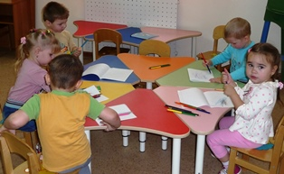
Моя проблемная тема:
«Психолого-педагогические условия успешной адаптации ребёнка старшего дошкольного возраста к обучению в школе »

Slide 3


Эссе «Моя педагогическая философия»
Все видеть, все понять, все знать, все пережить,
Все формы, все цвета вобрать в себя глазами,
Пройти по всей земле горящими ступнями,
Все воспринять и снова воплотить.
Для чего я живу? Что мне дорого, что важно, без чего я не могу обойтись?
Каждому когда–то приходится отвечать на эти вопросы.
Размышляя о своем жизненном пути, я прекрасно понимаю, что не могу провести грань, где заканчивается моя работа и начинается личная жизнь. Наверное, это и есть моя философия, моя дорога, зовущая и ведущая к счастью педагогического труда. Я не работаю педагогом , я педагог. Мне нравится быть педагогом. Много лет назад я сделала свой выбор, считаю его правильным и сейчас.
А что значит для меня, быть педагогом - дошкольником? Не возможность чему-то учить детей, а каждый день общаться с ними, открывая для себя новое. Меняются дети, меняюсь и я вместе с ними. Мне нравится рассуждать о мире глазами детей. Находить в этом радость и удовлетворение. Думать о своих воспитанниках. Сопереживать их успехам и неудачам. Нести за них ответственность. Любить… Да, для меня «воспитатель» – не профессия, не общественное положение, не хобби, не работа… Для меня быть воспитателем – это и значит жить.
Основой всей моей педагогической деятельности стала необходимость в постоянном самосовершенствовании. Только хорошо образованный педагог может повести ребёнка в мир прекрасного, только увлеченный педагог может заинтересовать детей своим делом. В современных условиях, когда объем необходимых для человека знаний резко и быстро возрастает, уже недостаточно только их усвоение, а важно привить детям умение самостоятельно пополнять знания, ориентироваться в стремительном потоке информации, перерабатывать ее, что является важным условием для самоопределения и самореализации человека в будущем

Slide 4

На современном этапе развития общества человек поставлен в жесткие условия конкуренции. Все вышесказанное меня заставило искать эффективные средства активизации образовательного процесса, творчески подходить к выбору и расположению материала, поиску новых методов работы. Пытаясь как можно продуктивнее использовать время занятия, я стараюсь сделать их не только познавательными, но и творческими, разнообразить задания, применять различные формы и новые технологии. А чтобы развить старательность, необходимо сформировать интерес. Для этого я стараюсь вовлекать каждого в учебный процесс, создавая условия для успеха, движения вперёд. Скуке и праздности на занятиях нет места. Под влиянием интереса активизируется восприятие, мышление, память, воображение, растёт активность на занятии, формируется положительный эмоциональный фон и повышается работоспособность, что отражается и на успеваемости.
«Чувства не обманывают, обманывает разум», – сказал Гете. Если угодно, – это ещё один из краеугольных камней моей педагогической философии. Значит ли это, что я целенаправленно воспитываю чувства? И да, и нет! «Да» в том смысле, что на моих занятиях чувства детей всегда найдут себе пищу. Посмеяться шутке, удивиться гениальному творению, помочь в работе, открыть себя.
Очень важно уметь понять ребёнка, оценить его состояние, быть с ним искренним.
У В.А. Сухомлинского я когда-то прочитала, что «если ребёнок живёт во вражде, он учится агрессии; если ребёнка постоянно критиковать, он учится ненависти; если ребёнка высмеивать, он стремится к замкнутости; если ребёнок растёт в упрёках, он учится жить с чувством вины, но, в то же время, если ребёнок растёт в терпимости, он учится понимать других; если ребёнка подбадривают, он учится верить в себя; если ребёнка хвалят, он учится быть благодарным; если ребёнок растёт в безопасности, он учится верить в людей; если ребёнок живёт в понимании и дружелюбии, он учится находить любовь в этом мире». Эти слова стали для меня главным ориентиром в воспитательной деятельности. Я все время пытаюсь оценить, насколько комфортно моим воспитанникам в детском саду, на занятиях, создать уютную обстановку в музыкальном зале, доверять своим воспитанникам, и дети отвечают мне благодарностью.

Slide 5


Очень важно уметь понять ребёнка, оценить его состояние, быть с ним искренним. У В.А. Сухомлинского я когда-то прочитала, что «если ребёнок живёт во вражде, он учится агрессии; если ребёнка постоянно критиковать, он учится ненависти; если ребёнка высмеивать, он стремится к замкнутости; если ребёнок растёт в упрёках, он учится жить с чувством вины, но, в то же время, если ребёнок растёт в терпимости, он учится понимать других; если ребёнка подбадривают, он учится верить в себя; если ребёнка хвалят, он учится быть благодарным; если ребёнок растёт в безопасности, он учится верить в людей; если ребёнок живёт в понимании и дружелюбии, он учится находить любовь в этом мире». Эти слова стали для меня главным ориентиром в воспитательной деятельности. Я все время пытаюсь оценить, насколько комфортно моим воспитанникам в детском саду, на занятиях, создать уютную обстановку в музыкальном зале, доверять своим воспитанникам, и дети отвечают мне благодарностью.
Милый мой Ангел молюсь я, не сплю.
Путь мой пока не изведан.
Милый мой Ангел тебе говорю –
Верный мне путь поведай!
Добрый мой Ангел, мне трудно признать
Что даже взрослого сложно понять!
Ну, а ребёнок - он часть мирозданья,
Внутренний мир его чуток к влияньям.
Мудрый мой Ангел можно спросить -
Как же мне разум ребёнка постичь,
Как донести до ума и до сердца,
Что нужно в радости, в свете прожить.

Slide 6

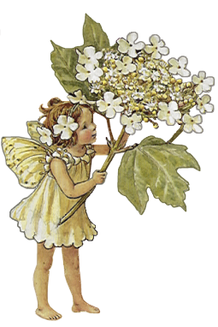
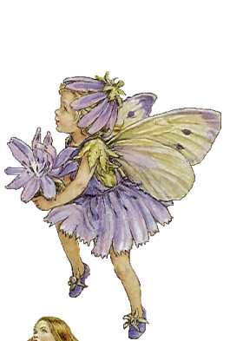
Как показать ему мир на ладони,
Как объяснить ему так, чтоб всё понял.
Как преподать ему главный урок.
Тот, что освоит - пойдет ему впрок.
Как педагогу всегда быть живым –
Чувствовать, верить, надеется!
Как педагогу всегда быть своим –
Мир ощущать, так как верится!
Внутренний мир педагога не пуст,
Он откликается на изменения.
В жизни, которая будет всегда
"Ниткой" пронизана сквозь поколения.
Только с любовью, только с любовью!»:
Голос с небес отвечал неземной…
«Только с любовью, только с любовью!»:
Мы воспитаем земной наш покой.
Ангел на небе от счастья трепещет:
Крепко прижатый младенец к груди
Ласково смотрит на милую маму.
Он ощущает весь мир впереди
Нежный младенец, рожденный в любви

Slide 7
Общие сведенья о педагоге- психологе
Дата рождения: 05.10.1988г.
Наименование образовательного учреждения: МБДОУ детский сад №20 «Дюймовочка»
Общий трудовой стаж: 13 лет
Педагогический стаж: 5 лет 7мес.
В данном учреждении: 10 лет
Квалификационная категория: нет
Образование, название и год окончания учреждения профессионального образования: г.Ростов-на-Дону ГОУВПО «РГЭУ (РИНХ)» 2010г., ООО «Международный центр консалтинга и образования «ВЕЛЕС», г.Таганрог, 2019г.
Специальность, квалификация по диплому: экономист, воспитатель ДОУ, педагог-психолог.

Slide 8
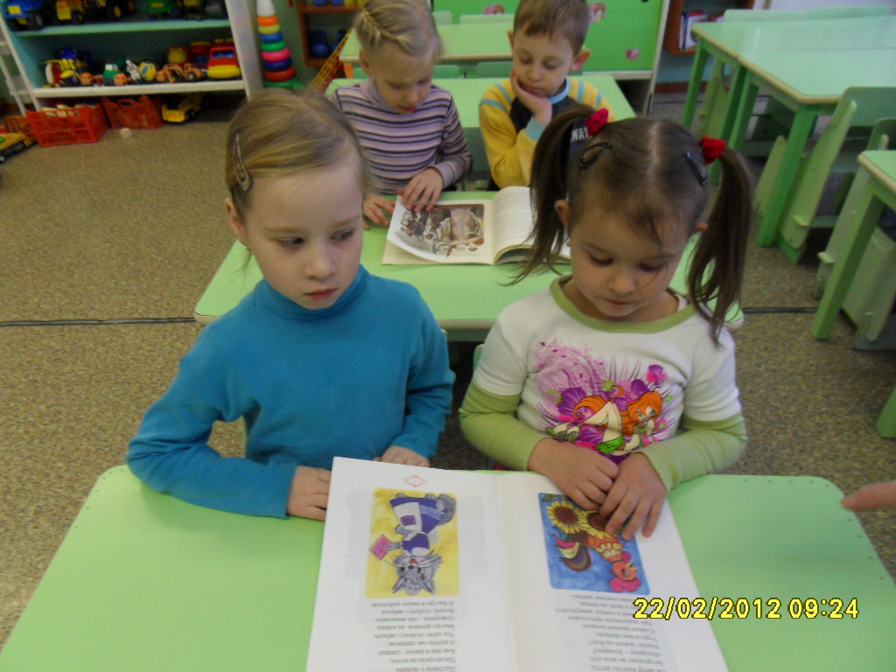

Главная цель моей работы
создание условий для сохранения и укрепления психологического здоровья участников образовательного процесса

Slide 9

Основными задачами,которые я ставлю в своей деятельности, являются:
Сохранение психологического здоровья детей.
Своевременное выявление детей, нуждающихся в психологической помощи.
Оказание психологической помощи детям, родителям и педагогам на всех этапах образовательного процесса (адаптация, взаимодействие, подготовка к школе).
Содействие повышению психологической компетентности педагогов ДОУ и родителей в вопросах обучения и воспитания дошкольников.
Разработка и реализация психопрофилактических программ.
Разработка и реализация индивидуальных и групповых психокоррекционных программ.
Консультативная работа

Slide 10


сведения о профессиональном базовом образовании
Наименование учреждения | Дата окончания | Специальность (включая дополнительную) | Присвоенная квалификация (включая дополнительную)
«Таганрогский государственный педагогический институт имени А.П. Чехова» | 01.07.2012г. | «социальная педагогика» | Социальный педагог
«Таганрогский государственный педагогический институт имени | 2016г | «педагогика и психология» | Педагог-психолог
Наименование учреждения | Дата окончания | Специальность (включая дополнительную) | Присвоенная квалификация (включая дополнительную)
г.Ростов-на-Дону ГОУВПО «РГЭУ (РИНХ)» | 01.07.2010г. | «Национальная экономика» | Экономист
ООО «Международный центр консалтинга и образования «ВЕЛЕС», г.Таганрог | 08.07.2019г. | «педагогика в ДОУ» | Воспитатель

Slide 11


Работа с детьми
психодиагностическое обследование и мониторинг (диагностика познавательной сферы, эмоционально-волевой, личностной, коммуникативной сферы и др.)
групповая психопрофилактическая работа (профилактика эмоционально-волевых отклонений, личностных, коммуникативных процессов и др.);
индивидуальная и групповая коррекционно-развивающая работа.

Slide 12
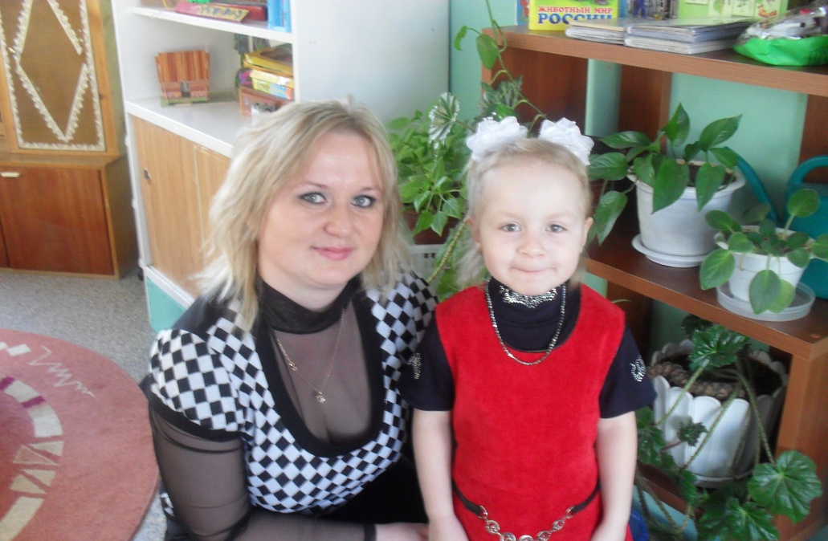
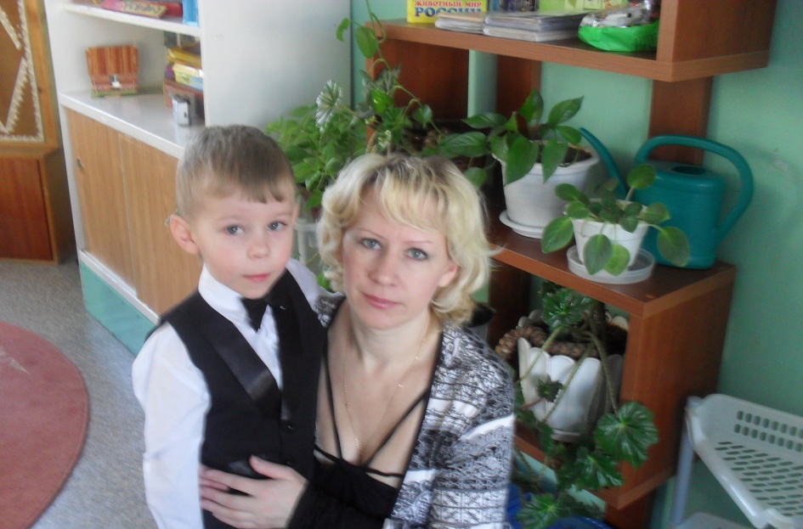
Работа с родителями
Ведется по направлениям:
*Психодиагностика детско-родительских отношений.
*Консультирование (индивидуальное и групповое)
*Психопрофилактическое и коррекционное (по коррекции детско-родительских отношений

Slide 13


Работа с педагогами
Ведется по направлениям:
Психодиагностика (диагностика эмоционального выгорания, диагностика коммуникативных функций и др.)
Консультирование (индивидуальное и групповое по вопросам развития и воспитания детей)
Психопрофилактическое и коррекционное

Slide 14
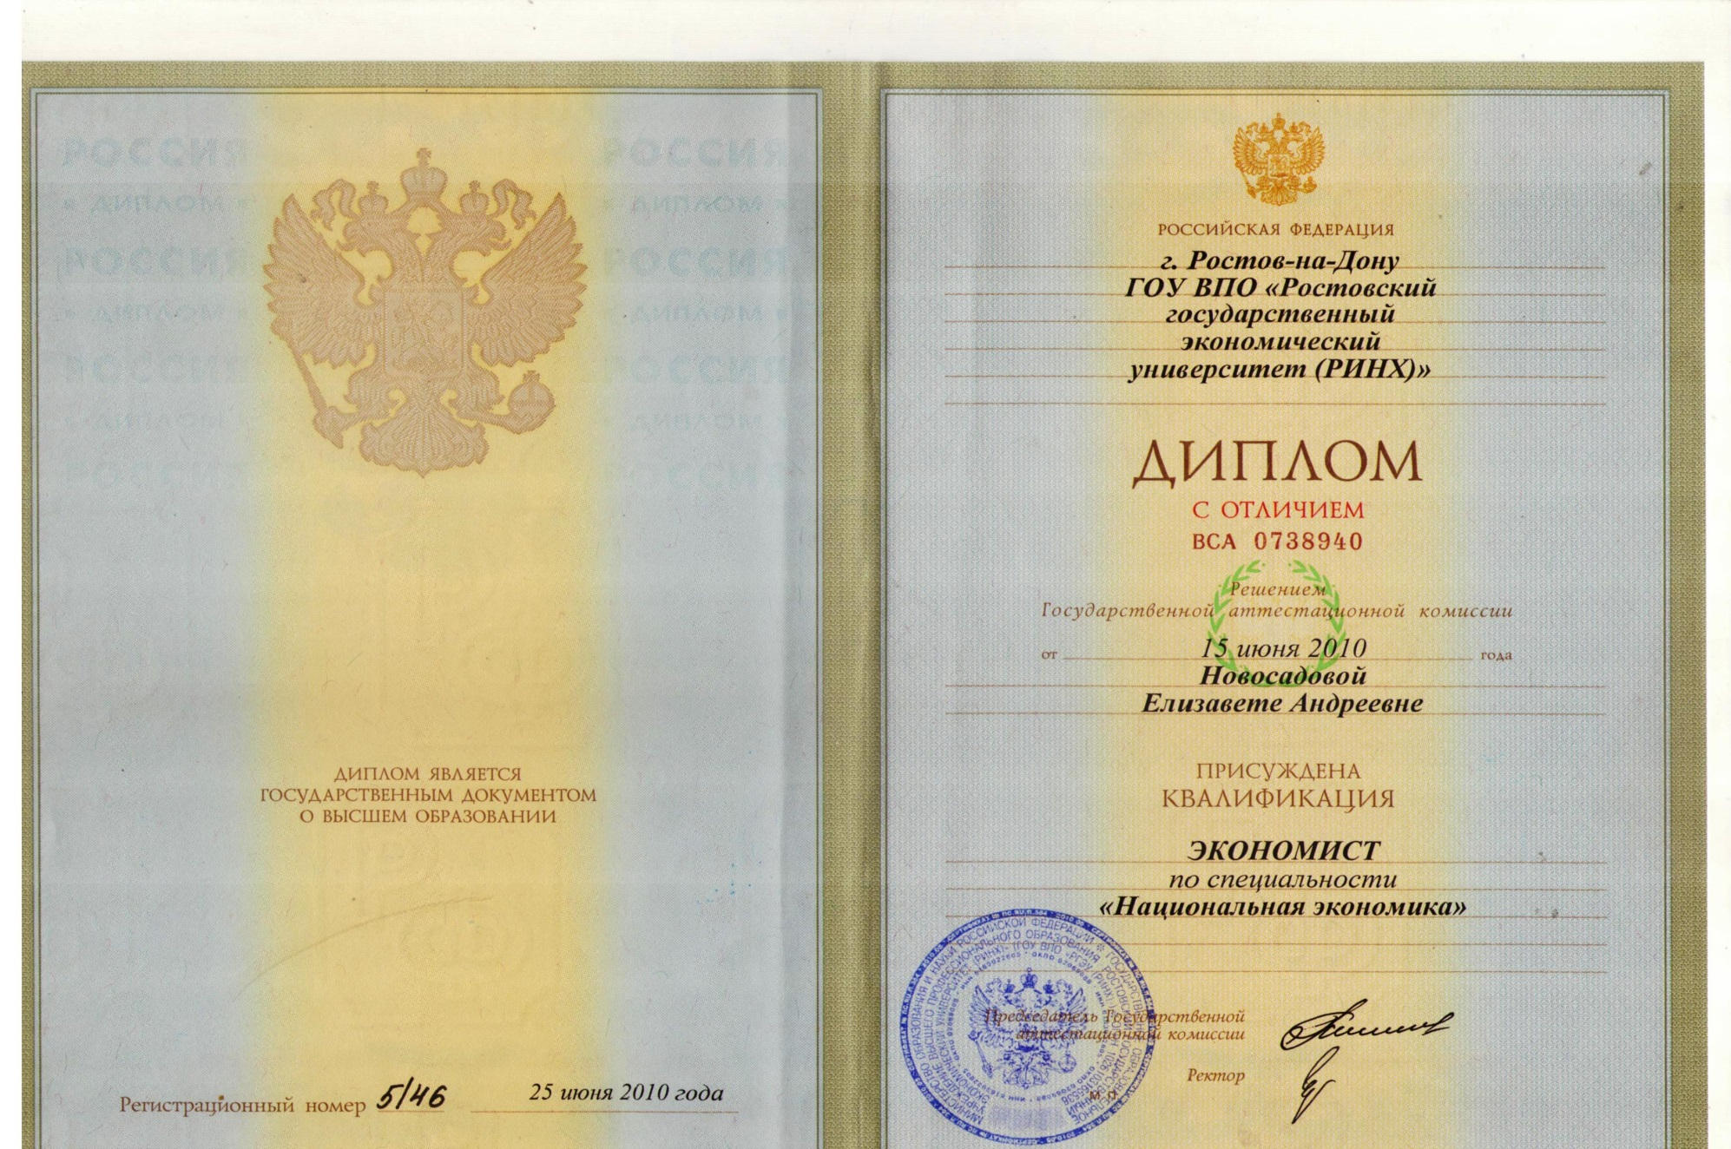
Копия Диплома

Slide 15
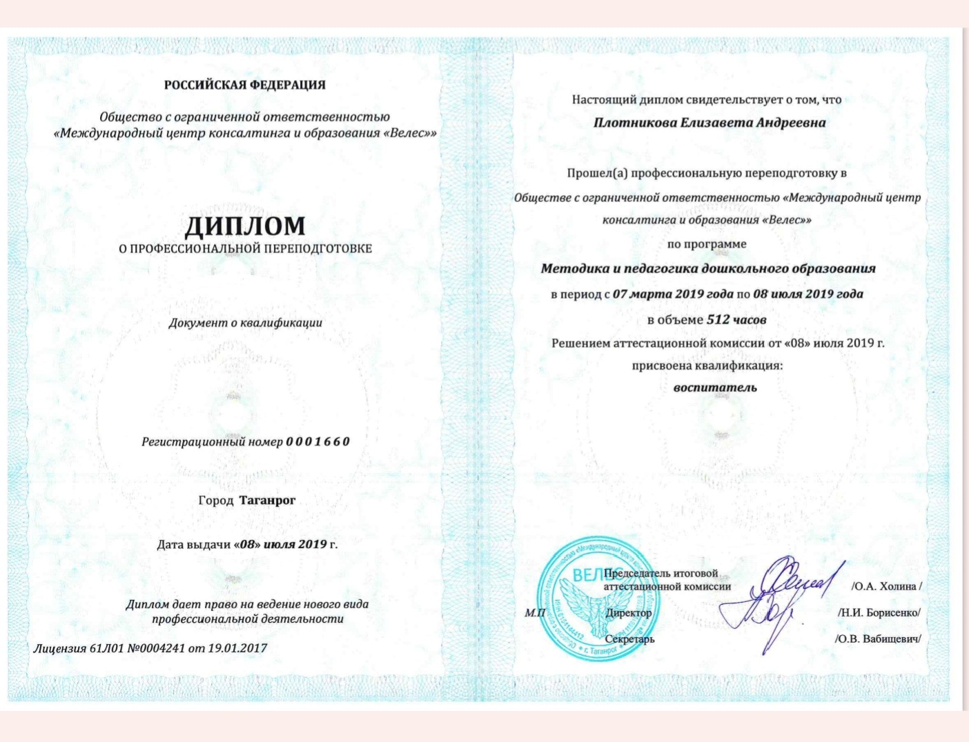
Повышение квалификации

Slide 16

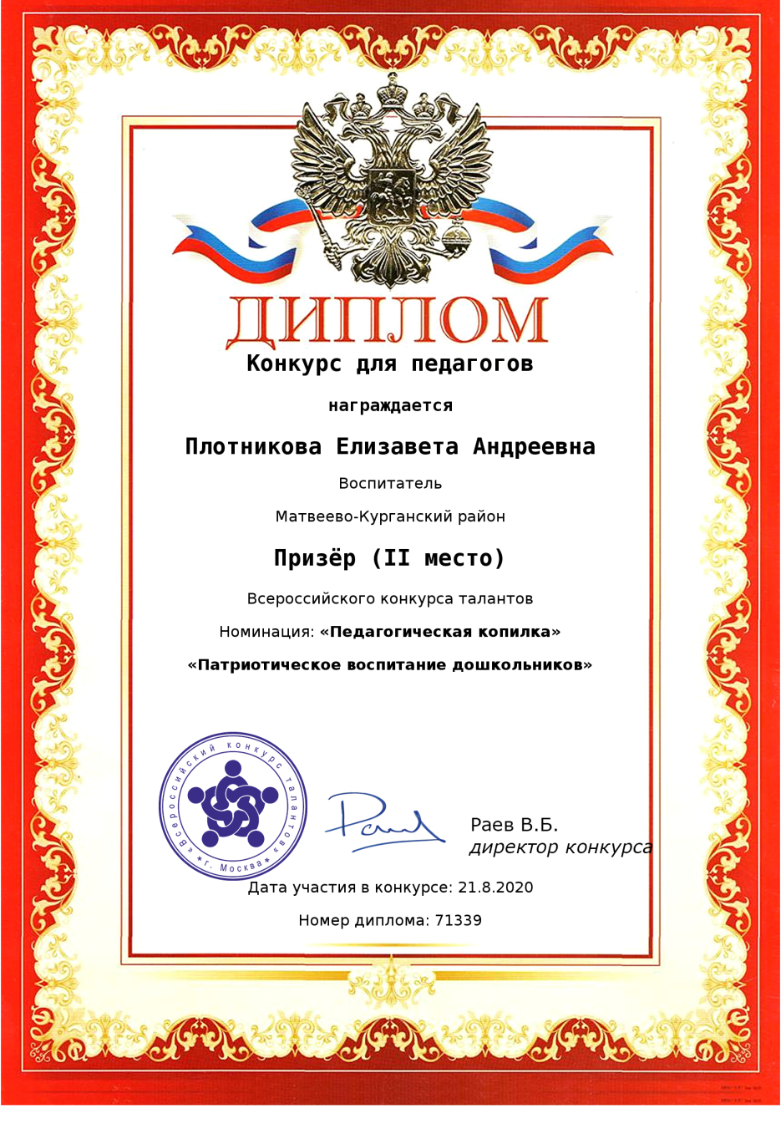
Участие в конкурсах

Slide 17
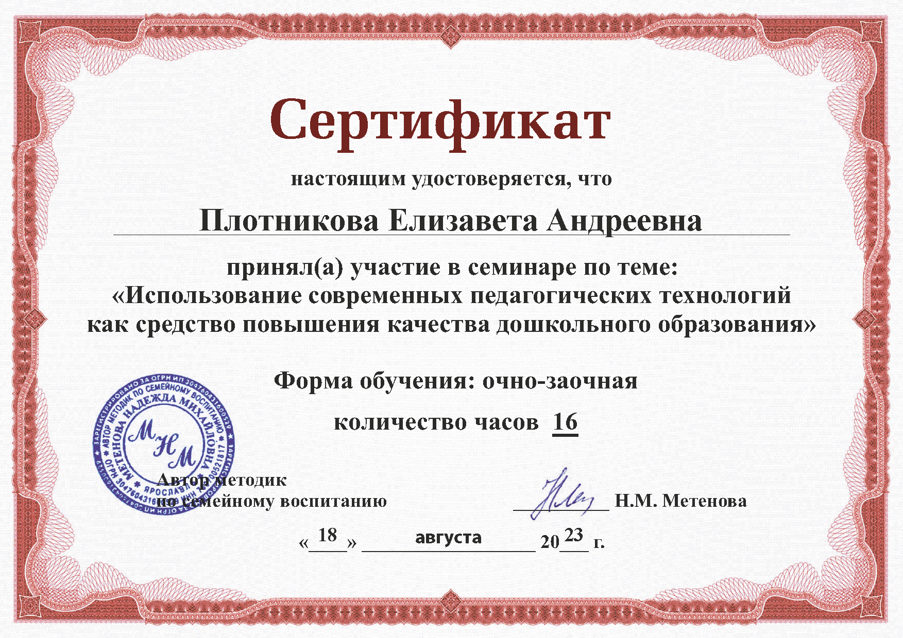

Slide 18


Slide 19
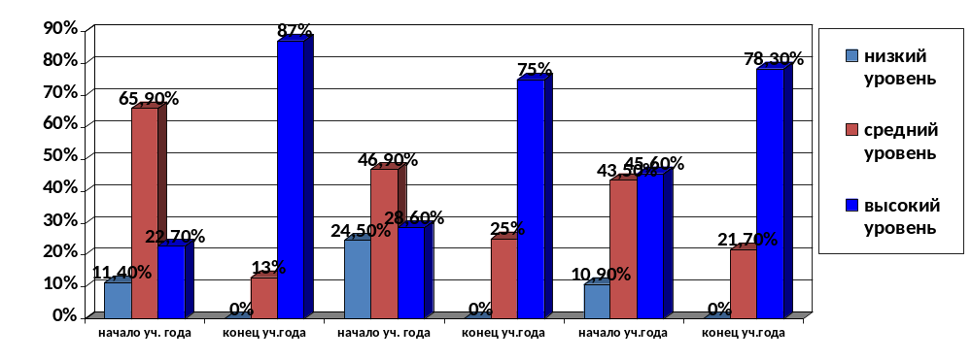
Положительные результаты психологической готовности выпускников ДОУ к обучению в школе

Slide 20
Моё профессиональное кредо
Лучший способ сделать ребенка хорошим – сделать его счастливым.
Оскар Уайльд
Я люблю свою работу и считаю, что очень важно уметь любить детей, уважать в каждом из них личность, создавать условия для их творчества и развития!!!

Slide 21

СПАСИБО ЗА ВНИМАНИЕ

